Slide 1
Enquête de pratique de la spirométrie dans les services de santé au travail de l’ancienne région Poitou-Charentes
Présentée et soutenue publiquement le 28 septembre 2018 à Poitiers
Sophie Krompholtz

Slide 2
Introduction : définitions EFR / spirométrie, critère qualité de la spirométrie, indications de la spirométrie en santé au travail
Enquête de pratique de la spirométrie en santé au travail

Slide 3
DÉFINITIONS : EFR
Au repos
Pléthysmographie
EFR
Echanges gazeux
A l’effort
Au cours
du sommeil
Spirométrie
Notes:
Avant toute chose, revoyons un point de de définition : les EFR ou explorations fonctionnelles respiratoires sont l’en

Slide 4
DÉFINITIONS : EFR
Examens paracliniques permettant d’évaluer les volumes pulmonaires, les débits respiratoires et les échanges gazeux entre les poumons et le sang que ce soit au repos, à l’effort ou au cours du sommeil
Parmi les EFR, la spirométrie mesure les débits respiratoires et les volumes pulmonaires mobilisables

Slide 5
Pourquoi des EFR en santé au travail ?
Médico-légal jusqu’en 2016 (amiante…)
Aptitude au poste (milieu hyperbare)
Aptitude au port d’EPI Respiratoires : une « non indication » ?
Exam. de référence puis dépistage : déclin accéléré du VEMS, BPCO pro., asthme pro.
Orientation diagnostique devant symptômes respiratoires
Déclaration en Maladie Professionnelle

Slide 6
Pourquoi des EFR en santé au travail ?
Dépister un Trouble Ventilatoire Obstructif non réversible :
Broncho-Pneumopathie Chronique Obstructive
- Environ 5% en pop. Générale. Tabac +++, mais aussi origine professionnelle :15 à 21% des cas.
- ATS recommande : dépistage tous les 2 à 3 ans pour les pro. exposés.
- SPLF recommande (plan BPCO 2005-2010): dépistage systématique des sujets de plus de 40 ans fumeurs, ancien fumeurs, et/ou exposés à des facteurs de risques de BPCO Professionnelle
Facteurs d’exposition professionnel avérés : mineurs de charbons, BTP (silice, asphaltage des routes…), fonderies/sidérurgie, industrie textile, milieu agricole/culture céréalière, élevage de porc et production laitière
Facteurs probables ou possibles : poussières de bois, fumées de soudage (en particulier chez les fumeurs)

Slide 7
Pourquoi des EFR en santé au travail ?
Dépister un Trouble Ventilatoire Obstructif réversible :
Asthme professionnel et asthme aggravé par le travail
6% en pop. générale de plus de 15 ans, (dont 5 à 15% d’origine professionnelle). 16% des asthmatiques = aggravation de leurs symptômes au travail
6 substances responsables de près de 60% des asthmes professionnels en France (source ONAP 2016)
Intérêt si symptômes rapportés (mais spiro peut être normale entre les crises); intérêt de la mesure répétée du DEP…
Pourcentage des cas d’Asthme Pro | Substances ou mélanges incriminés
19,4% | Farine
18,5% | Ammoniums Quaternaires
8,8% | Persulfates alcalins
7,2% | Isocyanates
6,2% | Autres produits de nettoyages

Slide 8
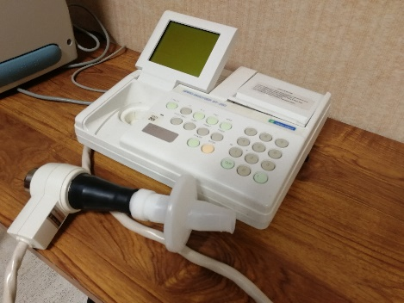
Spirométrie
Mesure débits respiratoires et volumes pulmonaires mobilisables
Technique : manœuvre d’expiration forcée
3 Boucles débit-volume acceptables au moins (max 8 essais) + répétabilité
Respect des critères ATS/ERS 2005

Slide 9
CRITERE ATS/ERS 2005
POUR UN EXAMEN INTERPRETABLE
Début brutal de l’expiration, avec pic précoce et un débit maximal dès le début de l’expiration (risque = VEMS sous estimé)
Pas de toux ni reprise d’inspiration précoce (risque = valeurs fausses)
Expiration > 6 secondes et fin d’expiration ayant un aspect en pente douce sur la boucle débit volume (risque = CVF sous estimée)
+ CRITERES DE REPETABILITE :
Au moins 3 boucles remplissant ces 3 critères (max 8 essais)
Moins de 150 ml de différence entre les 2 meilleurs VEMS et entre les 2 meilleures CVF

Slide 10
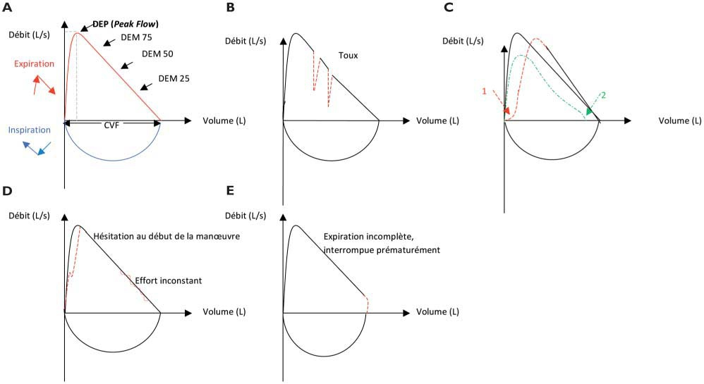
Illustration issue de l’article : Fischberg S, Motamed S, Janssens JP, Pratique et interprétation de la spirométrie au cabinet du médecin de premier recours, Rev Med Suisse 2009; volume 5. 1882-1889

Slide 11
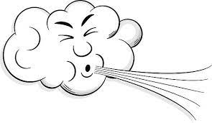
SPIROMETRIE
VEMS = Volume Expiratoire Maximal à la première Seconde
CVF = Capacité Vitale Forcée (volume d’air expiré depuis depuis une inspiration max. jusqu’à une expiration max. lors d’une expiration forcée.
VEMS > ou = 70% de la CVF
VEMS
CVF

Slide 12
SPIROMETRIE
VEMS
CVF
VEMS diminué mais CVF « normale » =
VEMS/CVF < 0,7 = Trouble OBSTRUCTIF
VEMS diminué et CVF diminuée « dans les mêmes proportions » / VEMS/CVF =ou>0,7 = suspicion de trouble RESTRICTIF

Slide 14
Enquête de pratique de la spirométrie dans les services de santé au travail de l’ancienne région Poitou-Charentes
Thèse soutenue publiquement le 28 septembre 2018 par Sophie KROMPHOLTZ
Dirigée par le Docteur Audrey WATRIN
Notes:
Merci Monsieur le Président du Jury; Mesdames et messieurs les membres du jury, chère famille et chers amis, j’aimerais vous présenter ce jour une enquête de pratique de la spirométrie, réalisée auprès des médecins du travail de l’ancienne région Poitou Charentes.

Slide 15
Objectifs de l’enquête
Observer les indications, la fréquence de recours et les modalités pratiques de réalisation de la spirométrie par les médecins du travail (pourquoi ? Qui fait ? À quelle fréquence ?)
Evaluer la qualité des examens réalisés en routine dans les SST (comment ?)

Slide 16
Matériel et méthodes :
Enquête transversale descriptive
Questionnaires envoyés à 182 médecins :
Indications des spirométries faites dans les SST (et EFR prescrites)
Opérateurs et matériel utilisé pour la spirométrie
Contre-indications recherchées et conseils donnés avant spirométrie, durée moyenne de l’examen

Slide 17
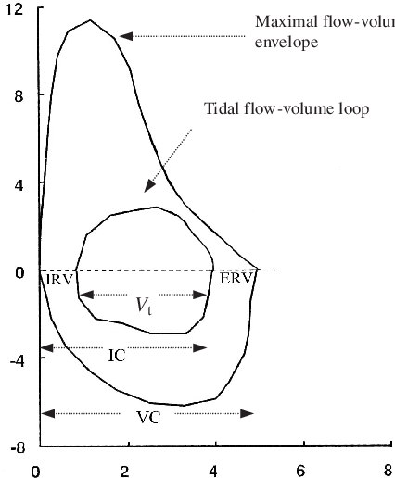
Matériel et méthodes :
Evaluation qualité des spirométries réalisées dans les SST
5 spirométries/médecin, évaluées par 2 pneumologues de manière indépendante
De chaque boucle :
1 spirométrie =
Boucle 1
Boucle 2
Boucle 3

Slide 18
Matériel et méthodes :
Evaluation qualité des spirométries réalisées dans les SST
5 spirométries/médecin, évaluées par 2 pneumologues de manière indépendante
De la répétabilité de chaque spirométrie
1 spirométrie =
Boucle 1
Boucle 2
Boucle 3
Delta VEMS ≤ 150 mL
Delta CVF ≤ 150 mL

Slide 19
Matériel et méthodes :
Evaluation qualité des spirométries réalisées dans les SST
Si 1 seule boucle reçue mais 3 interprétables mentionnées sur le questionnaire :
« Ne se prononce pas »
?
?
1 spirométrie =
Boucle 1

Slide 20
Résultats
73 questionnaires recueillis : 33 (45,2%) médecins réalisent ou font réaliser des spirométries dans le service
Fréquence de recours à la spirométrie : au moins 1x/semaine pour 64% des équipes en pratiquant
%

Slide 21
L’amiante en tête des indications du dépistage
Facteurs d’exposition (cités > 2 fois) |  |  |  | Réponses (N = 28) |  |  |  | Pourcentages (%)
Poussières | Organiques | Farine |  |  |  | 10 |  | 37,7 %
 |  | Bois |  |  |  | 7 |  | 25,0 %
 | Minérales | Amiante | 12 |  |  |  |  | 42,9 %
 |  | Silice | 10 |  |  |  |  | 37,7 %
 |  | Poussières de chantier et /ou ciment |  |  |  |  | 5 | 17,9 %
 | Métalliques | Fumées de soudage |  |  | 11 |  |  | 39,3 %
 |  | Oxyde de fer |  |  | 7 |  |  | 25,0 %
Autres facteurs d’exposition |  | Isocyanates et acrylates |  |  | 10 |  |  | 37,7 %

Slide 22
Opérateurs des spirométries
90,3% ont reçu une formation pratique,
non renouvelée pour 25 sur 27 répondants
Infirmier(e)s, assistant(e)s médicales

Slide 23
112 spirométries (131 boucles débit-volume reçues)

Slide 24
112 spirométries (131 boucles débit-volume reçues)
%

Slide 25
Qualité des spirométries : acceptabilité
 | N | %
Acceptable et/ou exploitable par les 2 pneumologues | 52 | 39,7 %
Acceptable ou exploitable par un seul des 2 pneumologues | 30 | 22,9 %
Inutilisable par les 2 pneumologues | 49 | 37,4 %
TOTAL : | 131 | 100,0 %

Slide 26
Qualité des spirométries : répétabilité
Sur 112 spirométries :
Aucun examen répétable observé
1 spirométrie non répétable sur variation importante du VEMS ou de la CVF
101 examens non répétables car « moins de 3 boucles interprétables réalisées » pour les 2 pneumologues
3 avis discordants + 7 spirométries « ne se prononce pas »
Soit 10 spirométries (8,93%) maximum pouvant correspondre à l’ensemble des critères ATS/ERS

Slide 27
Discussion
Intérêts et forces :
Pas d’études antérieures sur qualité en routine ni sur fréquence de recours à la spirométrie dans les SST.
Intégration du déclaratif pour estimer le nombre maximal de spirométries interprétables.
Faiblesses :
Faible envergure
Biais de sélection des médecins les plus intéressés par la spirométrie,
Biais provoqué par le recueil prospectif des spirométries

Slide 28
Discussion : Indications
Hétérogénéité des pratiques : recours à EFR par les médecins disposants de spiromètres bien plus fréquent (prescription en externe <1X/ mois 88% versus 64% >1x/semaine.) et indications différentes (exam. de références, aptitude et dépistage plus fréquents pour possesseurs de spiromètres)
Hétérogénéité de secteurs = rend non pertinent de disposer d’un spiromètre
Autocensure dans la prescription d’EFR en externe ?
Ou…. « excès » de spirométries lorsqu’on dispose d’un appareil ? (amiante, EPI, aptitude : poids du « médico légal », abrogé il n’y a pas si longtemps.)

Slide 29
Discussion : Qualité
37,4% de boucles débit-volume inutilisables (vs 98% en m gé, en 77% dans les enquêtes épidémiologiques.)
8,93 % de spirométries pouvant remplir les critères d’acceptabilité ET de répétabilité
Soit un taux de NON CONFORMITE d’au moins 91,07%, alors que ce taux est de 29% dans les enquêtes de faisabilité de dépistage de la BPCO
Méconnaissance des critères ATS/ERS par les opérateurs (47% des opérateurs interrompent l’examen dès l’obtention d’une 1 boucle interprétable) ?
Manque de motivation des salariés ? (exam. nécessitant participation ACTIVE du salarié)
Difficulté d’organisation pour les SST ? (durée brève de l’examen 5 à 10 minutes vs 15 à 19 minutes en med. gé. , exam non programmé, pas de temps supplémentaire alloué)

Slide 30
Discussion : Perspectives
Des pistes d’amélioration :
Renouvellement de la formation
Evaluation des pratiques professionnelles
Protocole écrit entre médecin « prescripteur » et opérateur
Anticipation de l’examen (durée de plus longue de temps d’accueil du salarié; information préalable des salariés sur l’intérêt et les consignes à respecter avant l’examen)
Ou bien devons-nous abandonner la spirométrie au profit de moyens plus simples et moins chronophage ? (PIKO6 + pneumologues…. À discuter et évaluer) ?

Slide 31
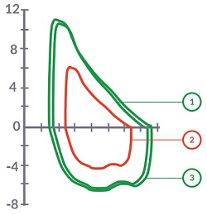
Conclusion : la spirométrie en santé au travail
Délégation sans protocole écrit
Indications hétérogènes
Ces résultats incitent à rester prudent dans les conclusions de faisabilité d’un dépistage par spirométrie au sein des SPST (les « moyens » en routine ne ont pas les mêmes que dans une étude
Qualité faible, répétabilité < 9 %

